Slide 1
РОО «Новый экологический проект»
При реализации проекта были использованы средства государственной поддержки, выделенные в качества гранта в соответствии с распоряжением Президента Российской Федерации от 01.04.2015 №79-рп и на основании конкурса, проведенного Фондом ИСЭПИ
Презентация результатов реализации проекта «Легитимность, прозрачность, ответственность: Мониторинг учета интересов граждан при принятии управленческих решений в сфере природопользования».
,
01 февраля 2016 г. – 30 сентября 2016 г.

Slide 2
КРАТКАЯ ХАРАКТЕРИСТИКА ИССЛЕДОВАНИЯ
Конфликты в сфере охраны окружающей среды – системное явление, оказывающее серьезное влияние на социальные, экономические и, отчасти, политические процессы.
Цель исследования – анализ конфликтных ситуаций, имевших место на территории трех регионов Санкт-Петербурга, Ленинградской области и Республики Карелия в период 2014-2015 годов.
Задачи:
выявление причин и закономерностей возникновения и развития конфликтов; описание проблематики, подталкивающей общественность к участию в решении вопросов сохранения и развития территорий;
оценка учета интересов граждан,
выявление ключевых недостатков существующих механизмов общественного участия и управленческих процессов.
География проекта: Санкт-Петербург, Ленинградская область, Республика Карелия (районы Лахденпохский, Сортавальский, Питкярантский, Олонецкий, Прионежский, Пряжинский, Пудожский, Суоярвский, Медвежегорский, Муезерский, Кондопожский ,Петрозаводский городской округ).
Глубина поиска ретроспективных данных : сообщения открытых источников за два года: с января 2014 г. по 31 декабря 2015 г

Slide 3
МОНИТОРИНГ ПУБЛИЧНОГО ПРОСТРАНСТВА САНКТ-ПЕТЕРБУРГ, ЛЕНИНГРАДСКАЯ ОБЛАСТЬ, ЮЖНАЯ КАРЕЛИЯ 2014-2015 ГОДЫ
Отобран 391 источник: сайты некоммерческих неправительственных организаций природоохранной направленности (1), сайты органов исполнительной власти субъектов контролирующих ведомств и судебных органов (2), информационные ресурсы (СМИ): печатные и интернет издания регионального, районного (местного) уровней (3).
Выявлен 551 сюжет: из них территории Санкт-Петербурга касаются 155 сюжетов, Ленинградской области — 305, Республики Карелия — 91 сюжет.
Для каждого выявленного сюжета составлено стандартизированное описание: уровень конфликта — местный, региональный или федеральный (1); территориальная принадлежность конфликта (2); степень публичности (3), количество и состав активных участников, текущее состояние – завершенность или незавершенность (4), примерные сроки возникновения (5) и продолжительность (6).
Сформирована выборочная совокупность : 108 сюжетов, что составило 25% от объема уточненной первичной совокупности.
Для каждого выделенного конфликт было составлено развернутое описание, включающее описание хронологии конфликта, действия общественности и властей. Для каждого конфликта учитывался расширенный набор характеристик, включающие указание на завершенность или незавершенность конфликта, сроки его развития, информацию о публичных слушаниях, независимых экспертизах, судебных разбирательствах.
Подготовлен комплексный аналитический отчет по результатам исследования с выводами и рекомендациями.

Slide 4
*Примечание: суммарное значение данного показателя отличается от общего числа выявленных конфликтов по каждому региону в большую сторону, поскольку конфликты, отнесенные к нескольким различным типам, учитывались при подсчете итогового значения по каждой выделенной подкатегории.

Slide 5
СТРУКТУРА ПЕРВИЧНОЙ СОВОКУПНОСТИ ПО УРОВНЮ ВЫЯВЛЕННЫХ КОНФЛИКТОВ ДЛЯ КАЖДОГО ИЗ ТРЕХ РЕГИОНОВ

Slide 9
ИНТЕРАКТИВНАЯ КАРТА ГОРЯЧИХ ТОЧЕК ECO-DISPUTE.RU

Slide 10
ОСНОВНЫЕ ЭЛЕМЕНТЫ КАРТЫ
административные границы субъектов федерации. При соответствующем увеличении территория региона должна отображаться в виде активного участка карты, нажатие на который позволяет перейти к перечню объектов, расположенных в границах указанной территории.
границы существующих ООПТ регионального и федерального уровня, а также иные известные территории (например, участки мало нарушенных лесов), имеющие природоохранное значение. Территории ООПТ также должны выделяться в виде активного участка карты.
при наведении курсора, на активный участок карты всплывающем окне должна отображаться общая информация о территории (название, площадь, численность населения, ссылка на сайт органа власти и т.п.), а также сводная статистика по проблемным объектам, находящимся в границах этой территорию (общее количество выявленных проблемных объектов и отдельно по каждой категории.
объекты представлены на карте либо в виде точки, либо в виде участка карты (если речь идет, например о проектируемых ООПТ, территориях предназначаемых под застройку и т.п.).

Slide 11
ОБЩЕСТВЕННЫЕ ИНСПЕКЦИИ
Проведено 16 общественных инспекций.
Подготовлено более 20 обращений в уполномоченные органы власти.
Произведена оценка эффективности обратной связи: население – органы власти.
Верифицированы данные мониторинга.
Оказано более 20 консультаций заинтересованным сторонам.
Notes:
Проведенный анализ показывает, что конфликты такого рода имеют сходную природу, что подразумевает необходимость системных решений, направленных не на борьбу с локальными последствиями, а на устранение или профилактику причин их возникновения, в числе которых можно выделить следующие
1. Недочеты существующей системы планирования социально-экономического развития территорий на долгосрочную перспективу. В том числе несогласованность планов по различным отраслям, отсутствие критериев позволяющих, оценить насколько планируемая хозяйственная деятельность согласуется как с уже существующими формами использования территории, так и с долгосрочными приоритетами ее развития.
Наиболее типичным примером этого является истощающее природопользование (лесозаготовка, добыча полезных ископаемых и т.п.) на территориях, имеющих высокую природную и рекреационную ценность.
2. Пассивная инвестиционная политика: вместо поиска инвесторов для реализации перспективных планов развития, эти планы адаптируются под уже заявленные проекты, даже в ущерб долгосрочным интересам развития территории. Превалирование интересов инвестора над интересами территории приводит к безальтернативности предлагаемых сценариев ее развития. Зачастую одобряются к реализации проекты, отсутствующие в схемах территориального планирования и программах социально-экономического развития, что обессмысливает разработку указанных документов.
3. Недостаток информации о планируемой деятельности, непрозрачность процедуры обсуждения и согласования проектов на уровне органов власти. Информация которую можно найти на официальных ресурсах органов власти, зачастую разрознена и/или представлена в форме, что рядовому гражданину не имеющему специальных знаний и навыков, практически невозможно разобраться какие виды деятельности возможны и планируются на интересующей его территории. Отсутствуют устоявшиеся процедуры и механизмы, которые позволяли бы гражданам, организациям, органам местного самоуправления направлять свои замечания и предложения на стадиях обсуждения, предшествующих принятию решения о реализации того или иного проекта
4. Неэффективность существующих механизмов общественного участия в процессе принятия решений. Основной и единственной формой участия граждан в обсуждении планируемой деятельности являются публичные слушания, которые по сложившейся практике проводятся на этапе, когда решение о реализации проекта принято и отказ от него практически невозможен, поскольку сопряжен со значительными финансовыми издержками для инвестора и правовыми для органов власти. Результаты слушаний носят рекомендательный характер, поэтому обязать инвестора учесть высказанные замечания по существу невозможно.

Slide 12
ДОРОЖНАЯ КАРТА: РАЗВИТИЕ МЕХАНИЗМОВ УЧЕТА ОБЩЕСТВЕННОГО МНЕНИЯ

Slide 13
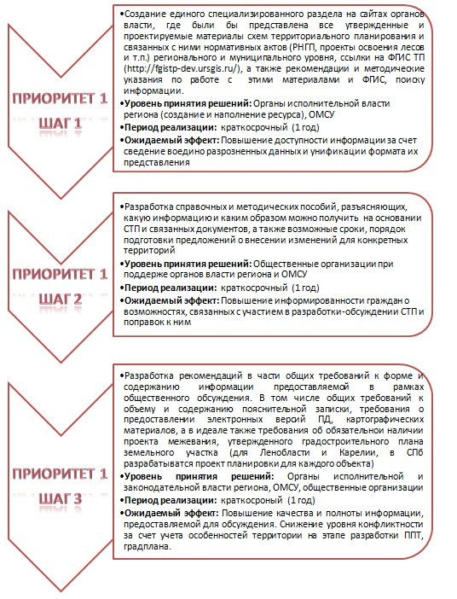

Slide 14
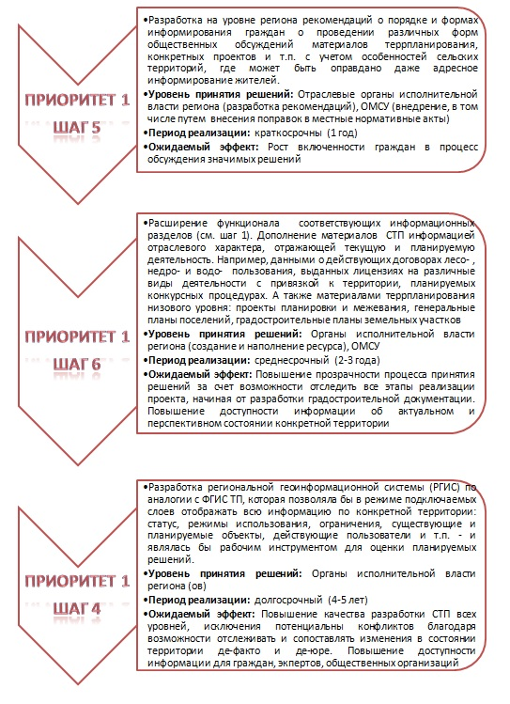

Slide 15
ПРАКТИЧЕСКИЕ РЕКОМЕНДАЦИИ
Ревизия схем территориального планирования (и иных документов территориального планирования) регионального и местного уровня, их актуализация и доработка, исключение потенциальных конфликтов.
Сохранение природных территорий, исторически являющихся рекреационными зонами для жителей и испытывающих серьезную нагрузку в летний период.
Развитие систем и сервисов, позволяющих гражданам получать максимально полную информацию о текущем и планирующемся использовании территорий.
Выступление с законодательными инициативами по развитию механизма общественных обсуждений и учету прав граждан на благоприятную среду. В том числе на рекреацию, доступ к прибрежным полосам водоемов, доступ в лес и прочее).
Формирование на законодательном и на организационном уровне единой системы экологического мониторинга и контроля, а также совместной экспертизы проектов, затрагивающих интересы сосед регионов.

Slide 16
Спасибо за внимание! РОО «новый экологический проект» 199178 Санкт-Петербург, 11 линия Васильевского острова, д. 66

